Slide 1


Slide 2
Alaposan szigetelt tetők
Hőszigetelési követelmények, megoldások

Slide 3
Változó szabályozás
 |  | Hőátbocsátási tényező (W/m²K) |  | Összesített energetikai jellemző* kWh/m²év
 |  | Tető | Fal
MSZ 04-140/2:1991 | 1991
7/2006 TNM és 176/2008 Korm. r. | 2006 | 0,24 | 0,45 | 110 - 230
Költségoptimalizált szint | 2015/18 | 0,17 | 0,24 | 110 - 140
Közel 0 modell | 2019/21 | 0,17 | 0,24 | 110 - 140
Passzívház |  | 0,10 | 0,10
* Lakóépületek esetén

Slide 4
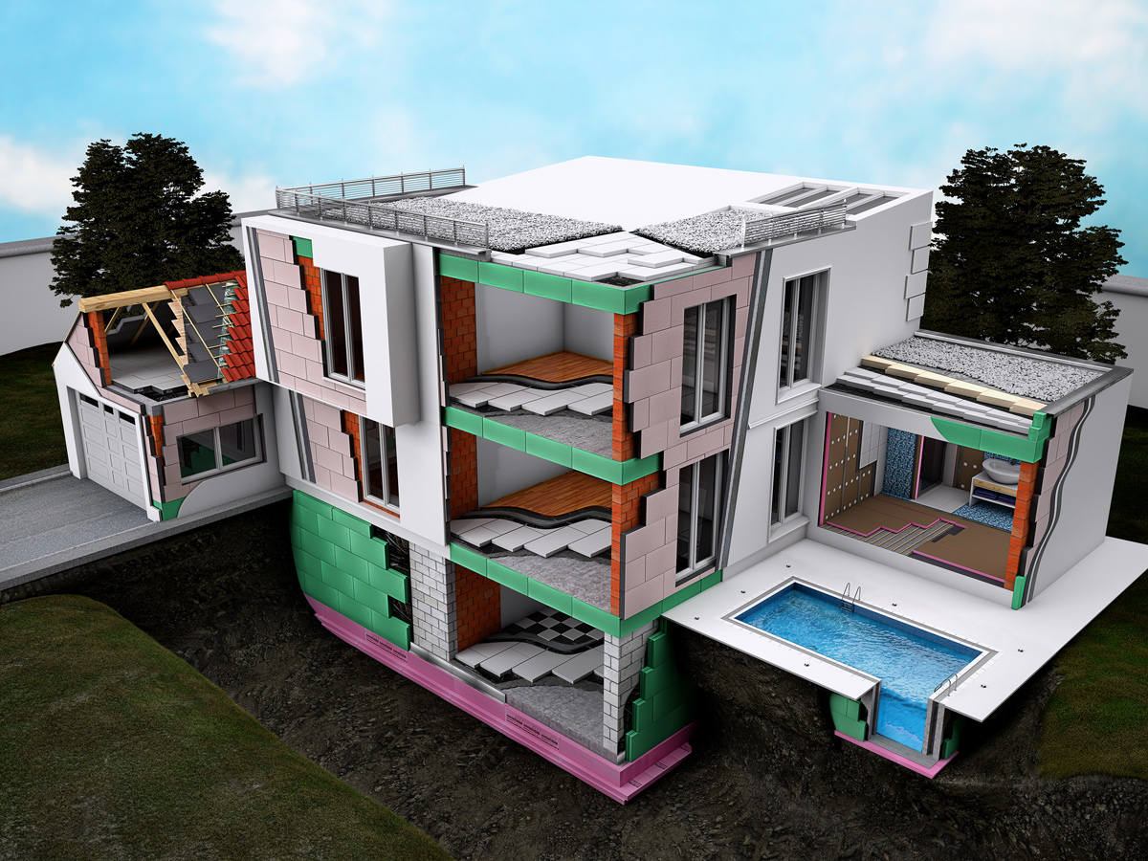

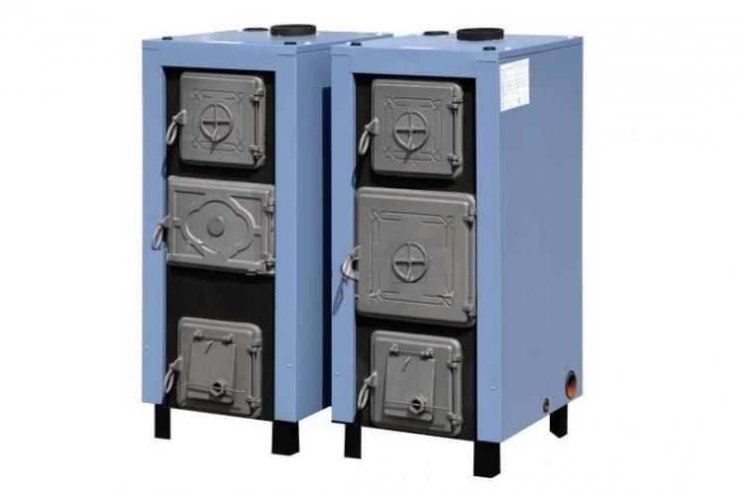
Három szint

Slide 5
Tetőzzünk!
1. Lapostetők egyenes rétegrenddel

Slide 6
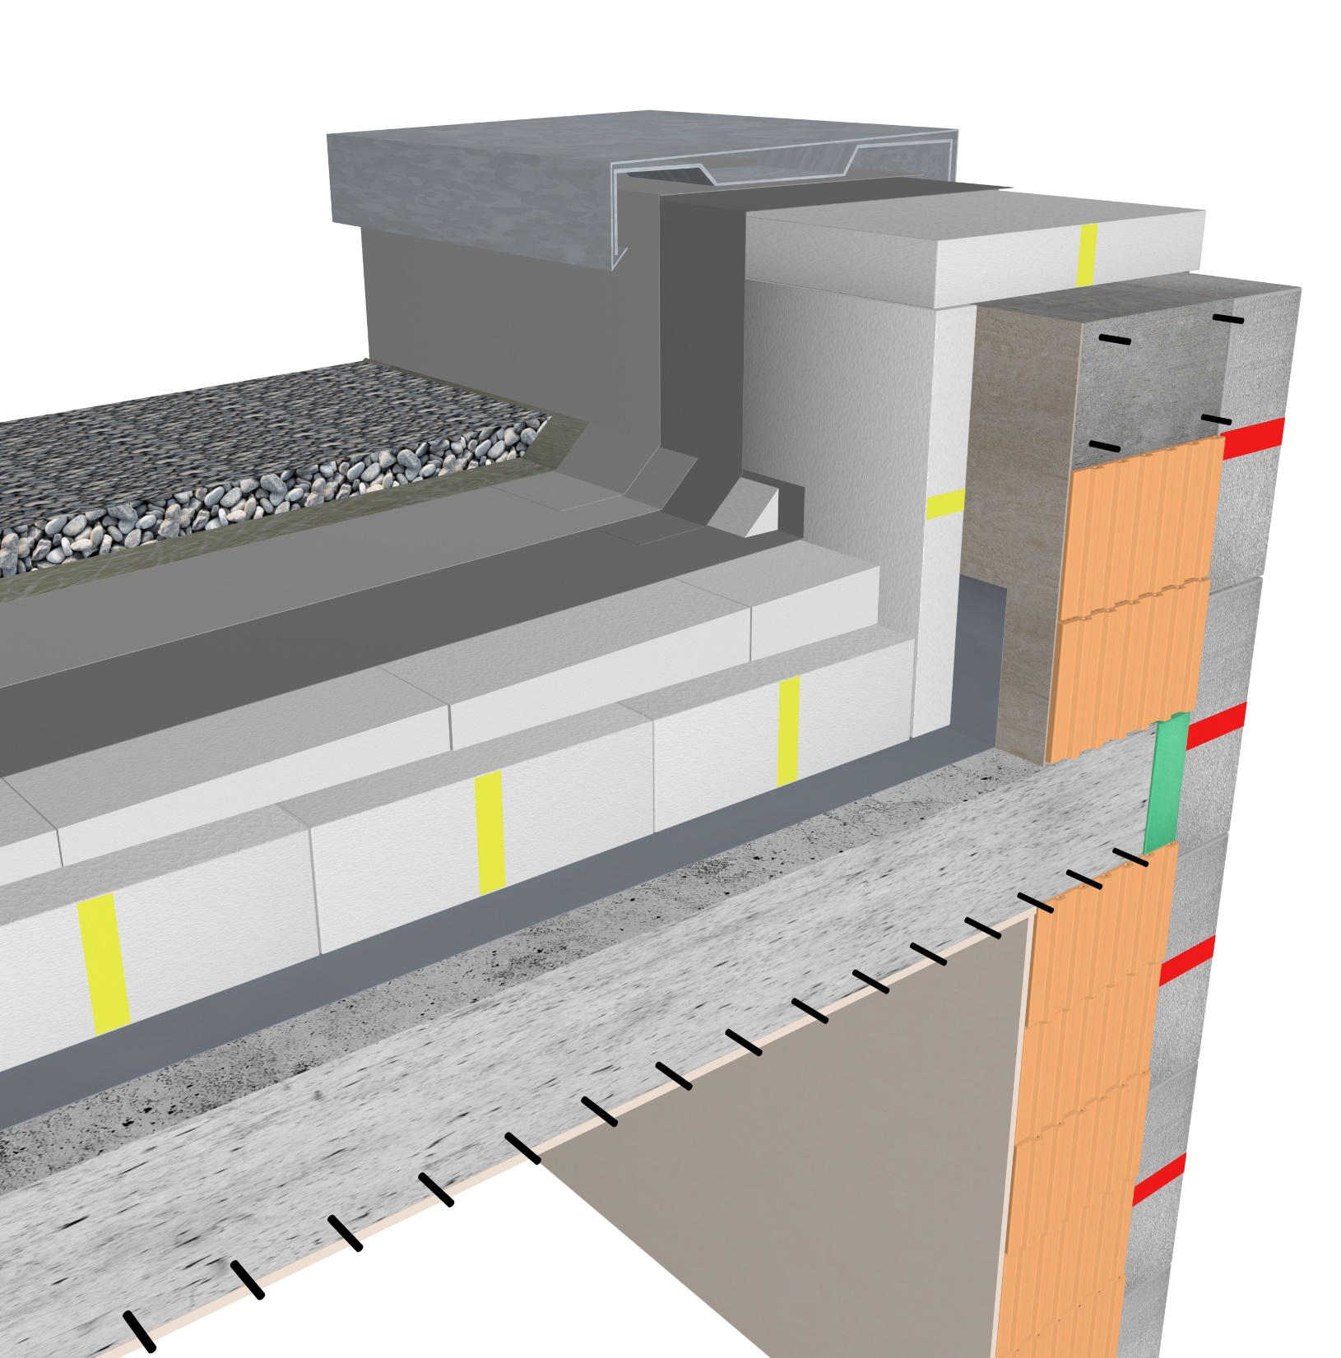
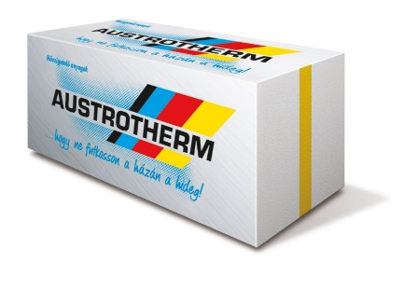
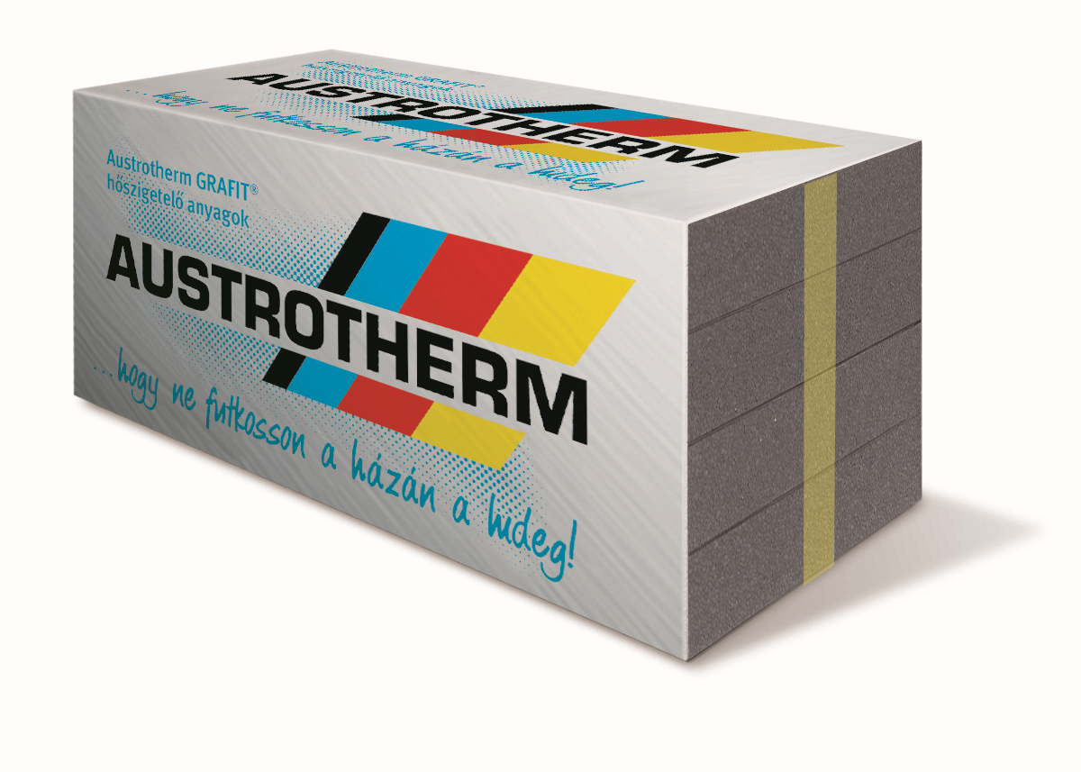
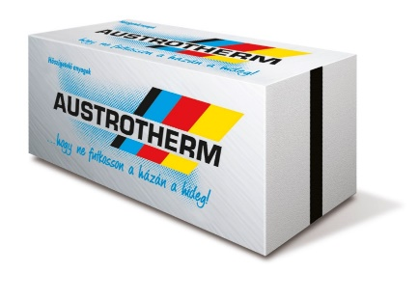
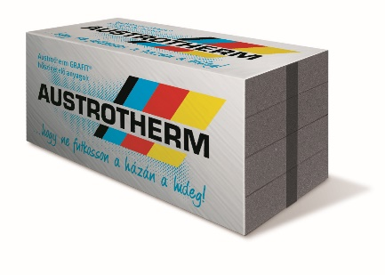

Lapostető

Slide 7
Alakra vágott termékek
Lejtésképző elemek
► vízszintes felületen lejtés kialakítása
► előnyei a betonból kialakított lejtéssel szemben
  csökken a szerkezetre jutó terhelés
  javul a hőszigetelő érték
  száraz technológia ezért nincs technológiai idő
  nem szükséges gépi háttér
  helyszíni munka hibalehetősége a nedves technológiánál
► 4 típusú elem (1 x 1 m)
► tetszőleges geometriájú tető vízelvezetése megoldható
► külső ill. belső vízelvezetés

Slide 8
Alakra vágott termékek
Tervezési adatok
► pontos alaprajz, minden szükséges geometriai mérettel
( DWG/DXF ill. PDF formátumú alaprajz, metszetek )
► összefolyók helye
► lejtésigény
► attika magassága
► hőszigetelő anyag minimális vastagság
► anyagminőség

Slide 10
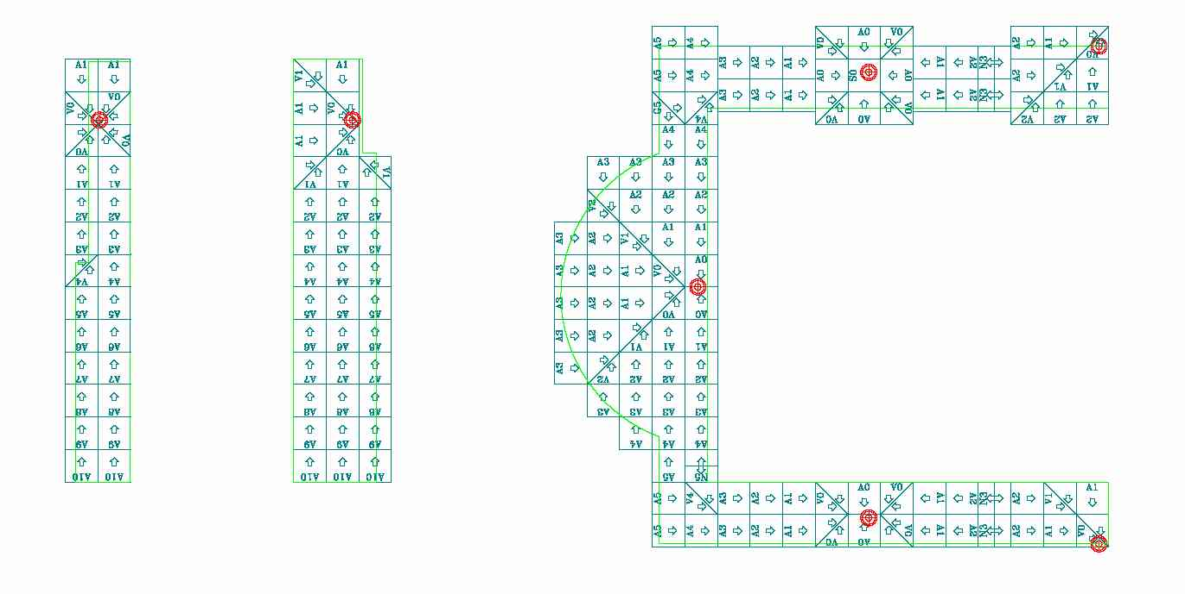
45º

Slide 11
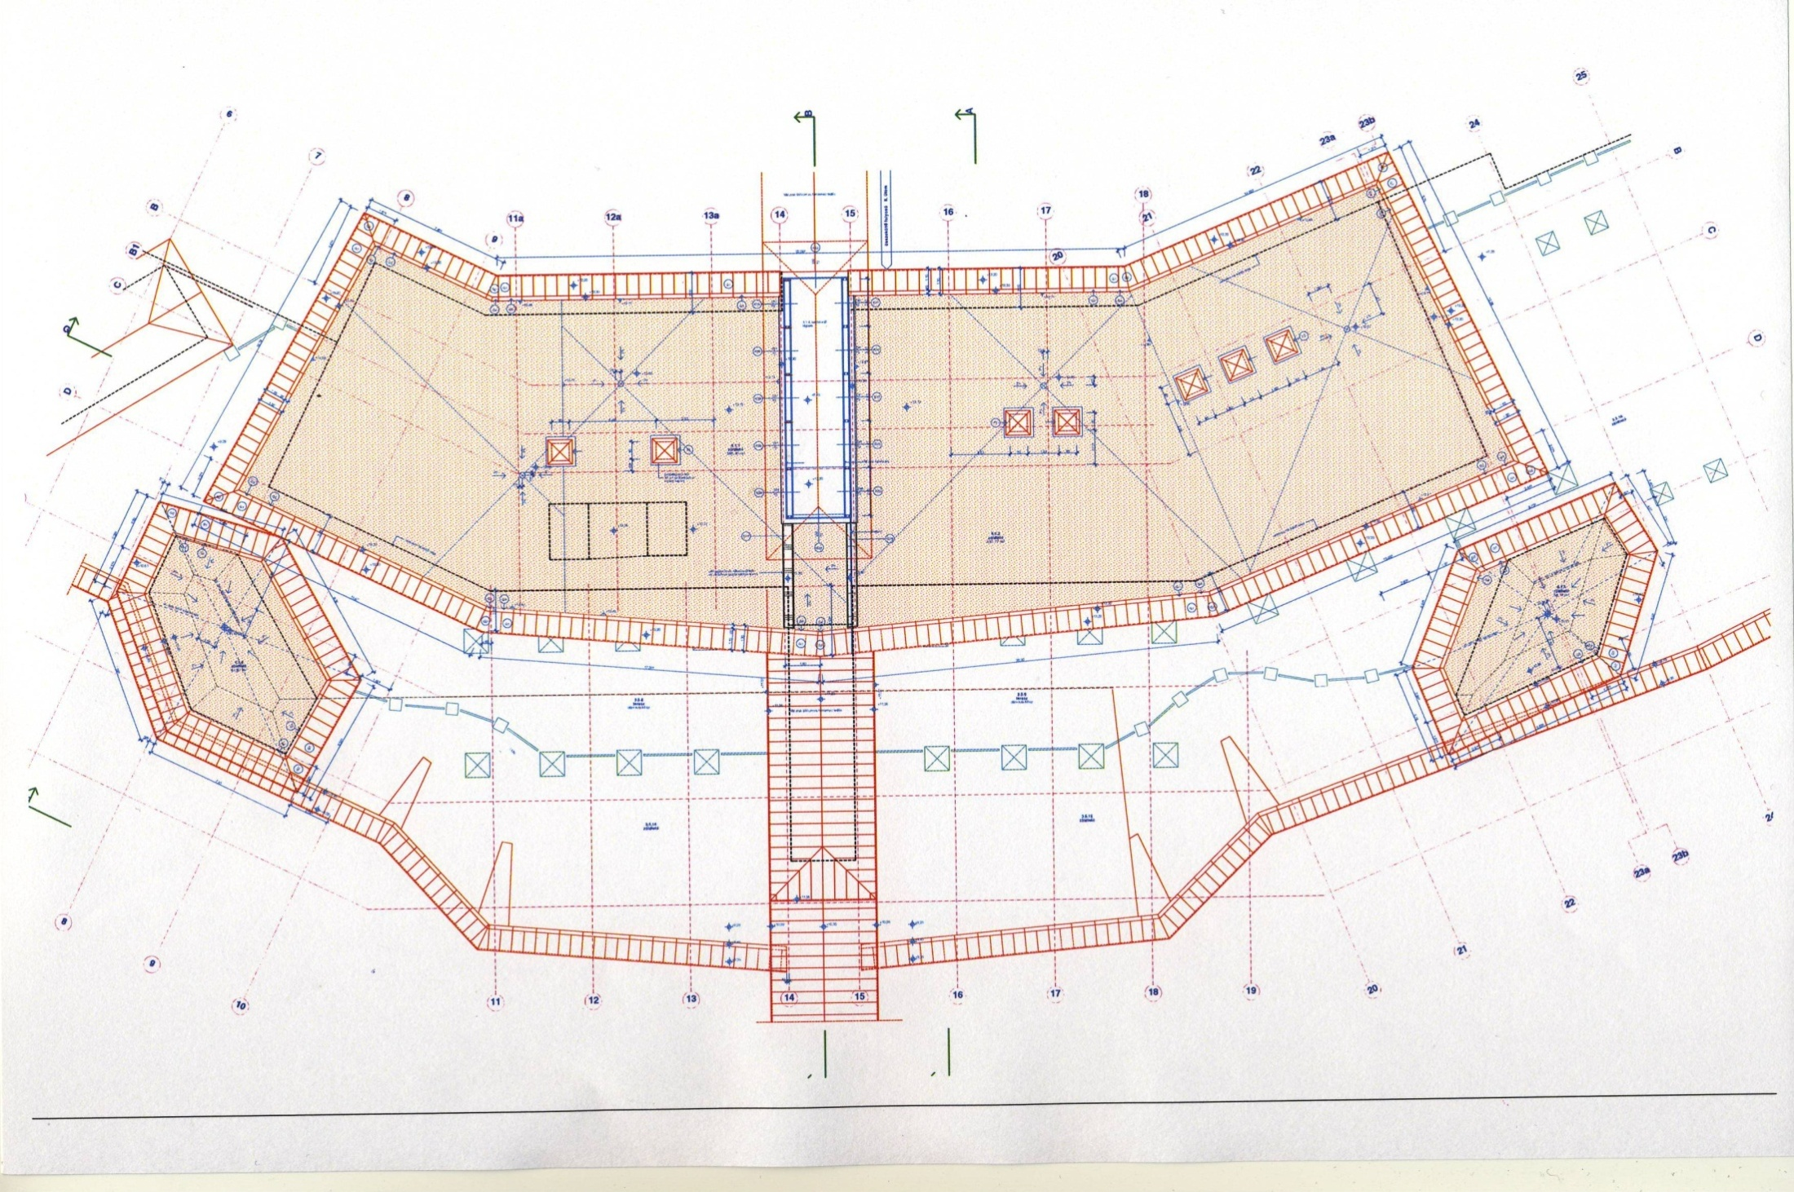

Slide 12
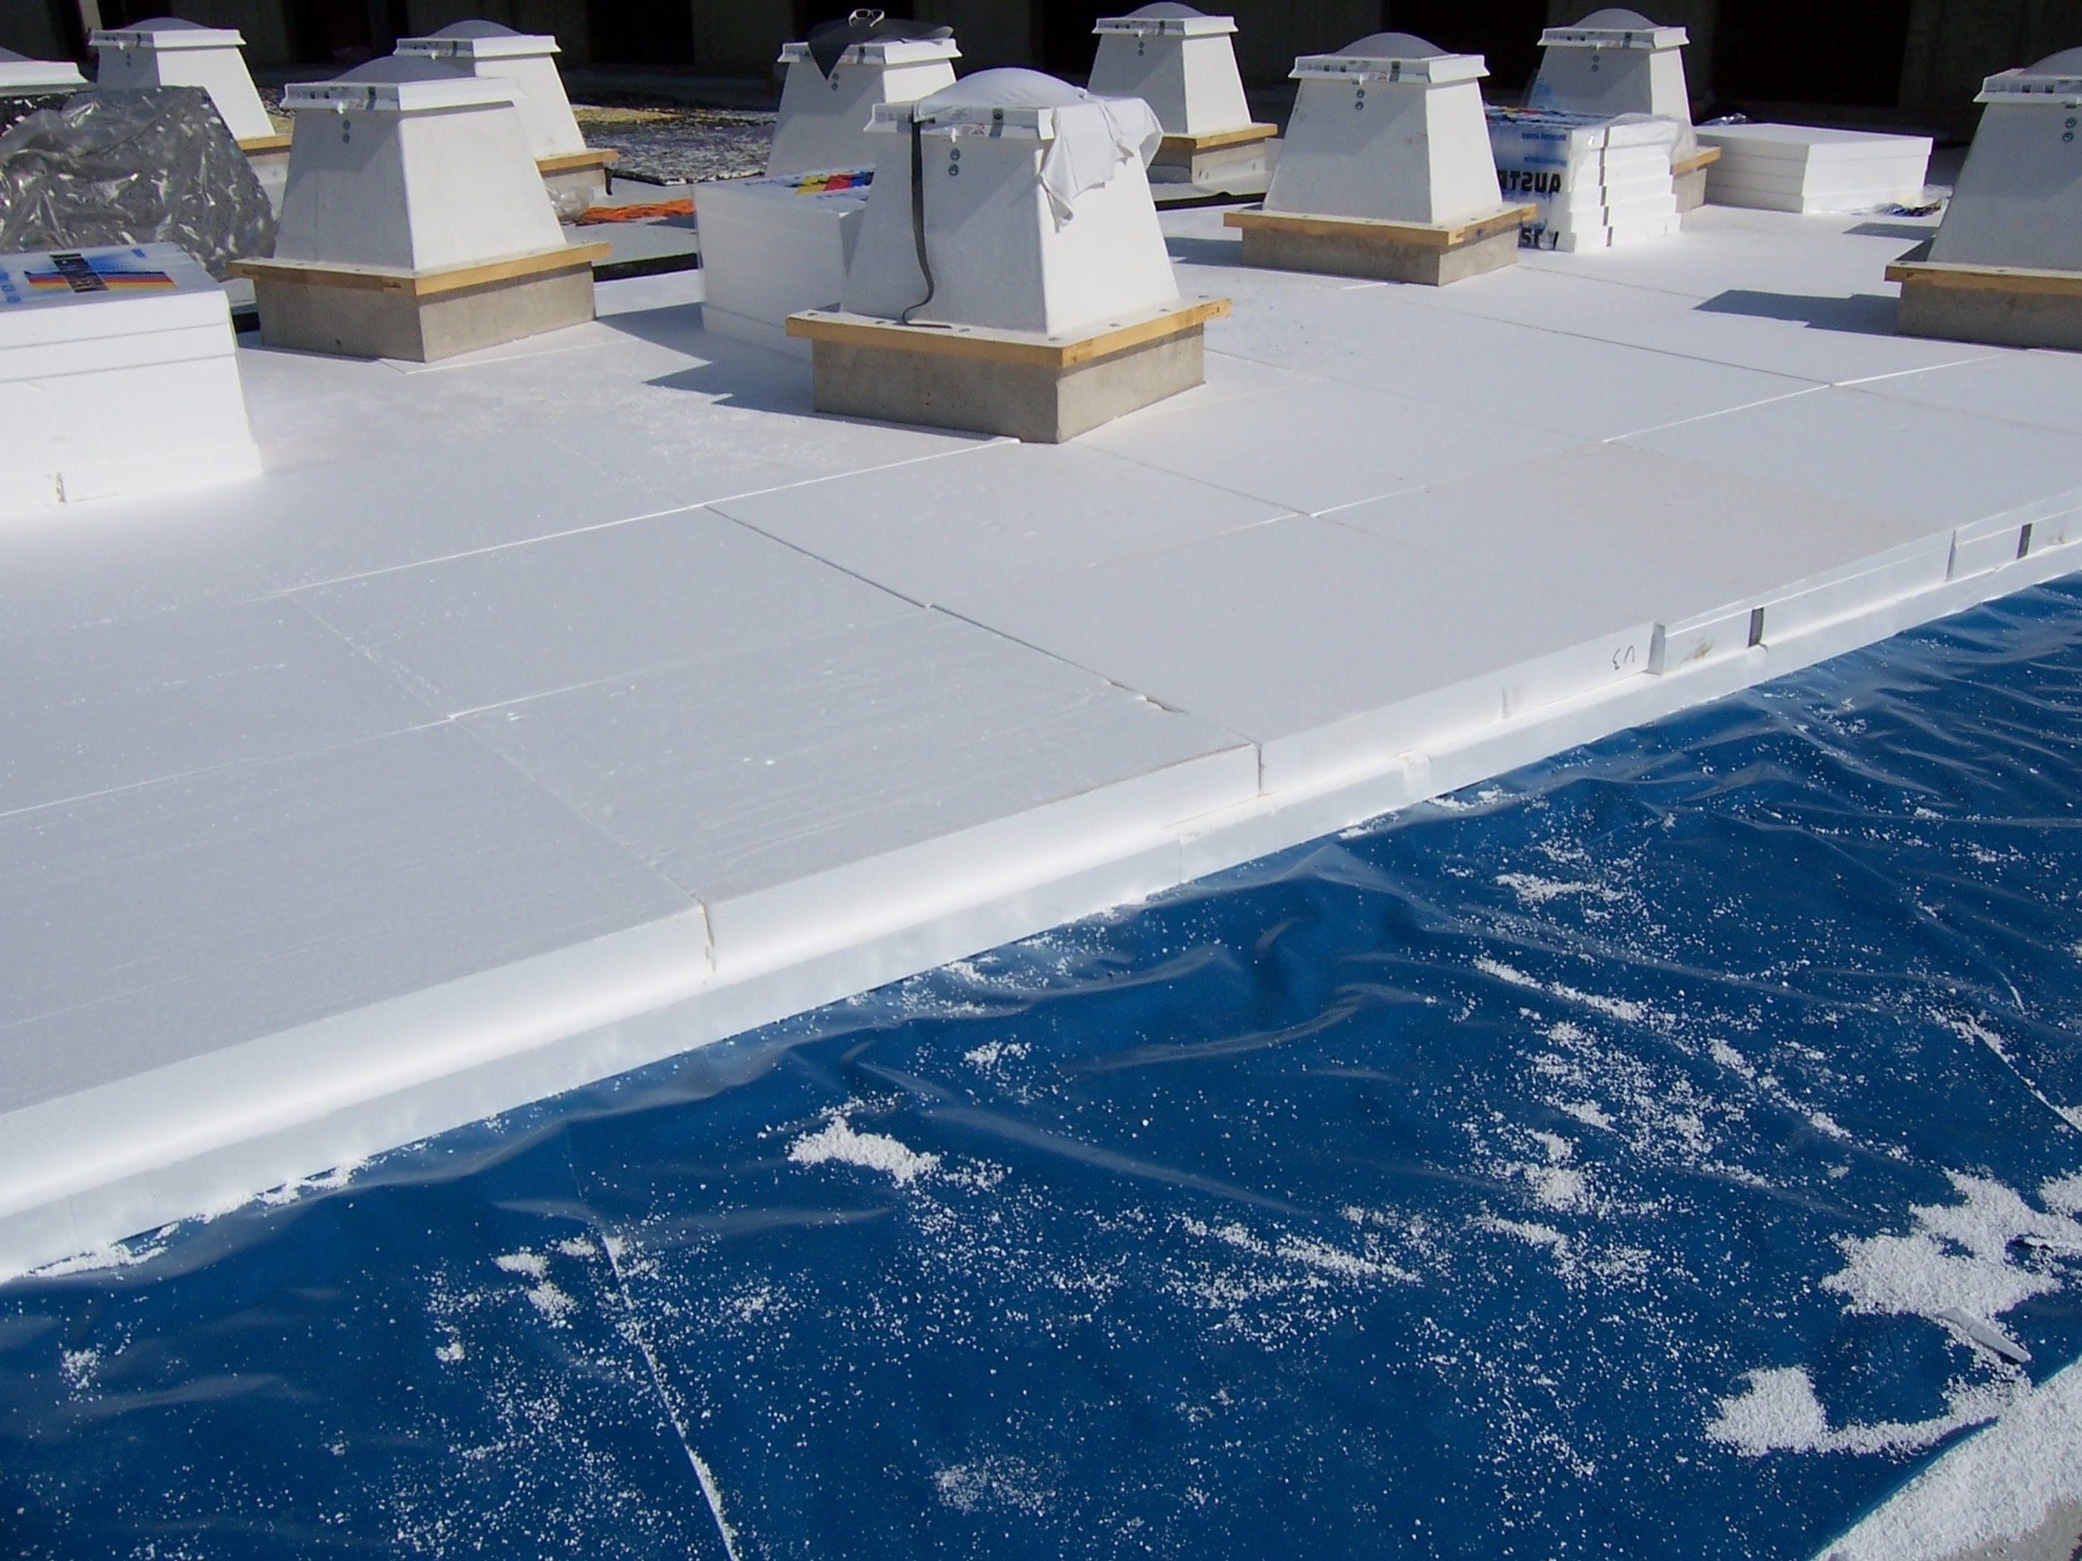

Slide 13
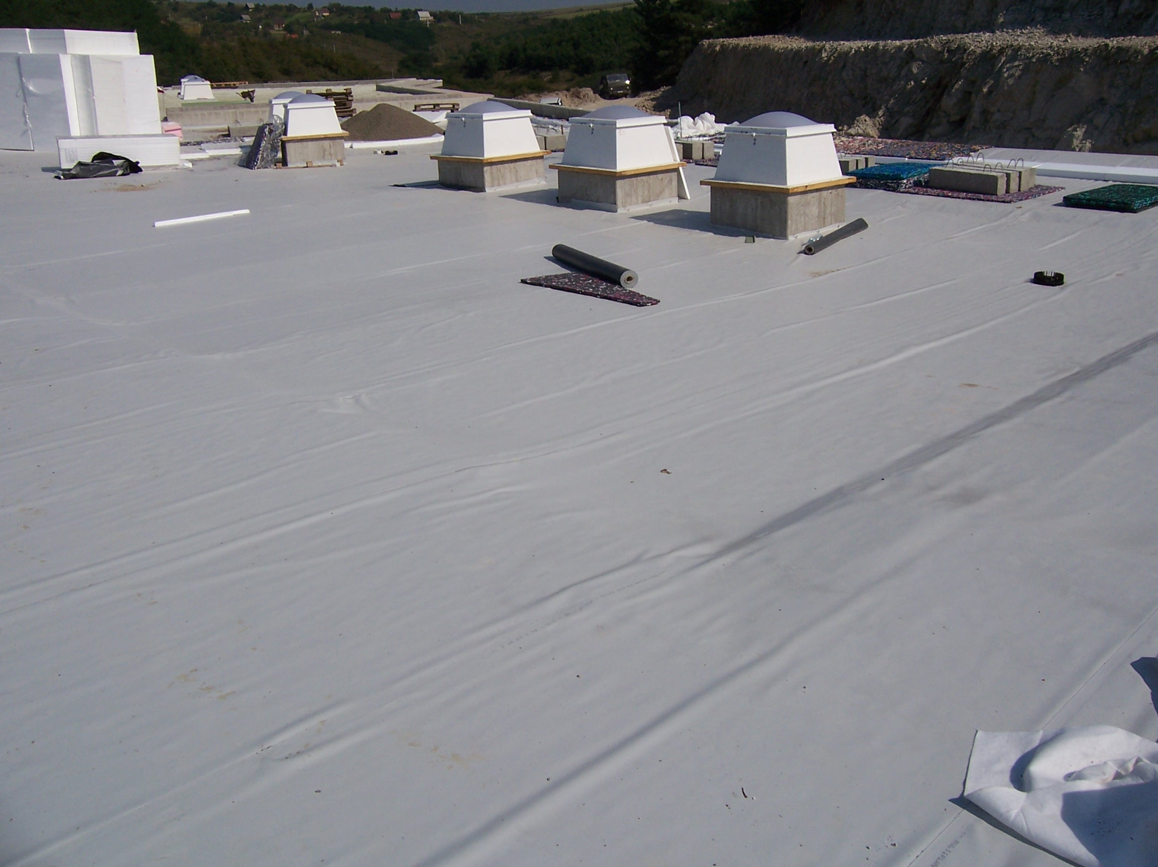

Slide 14
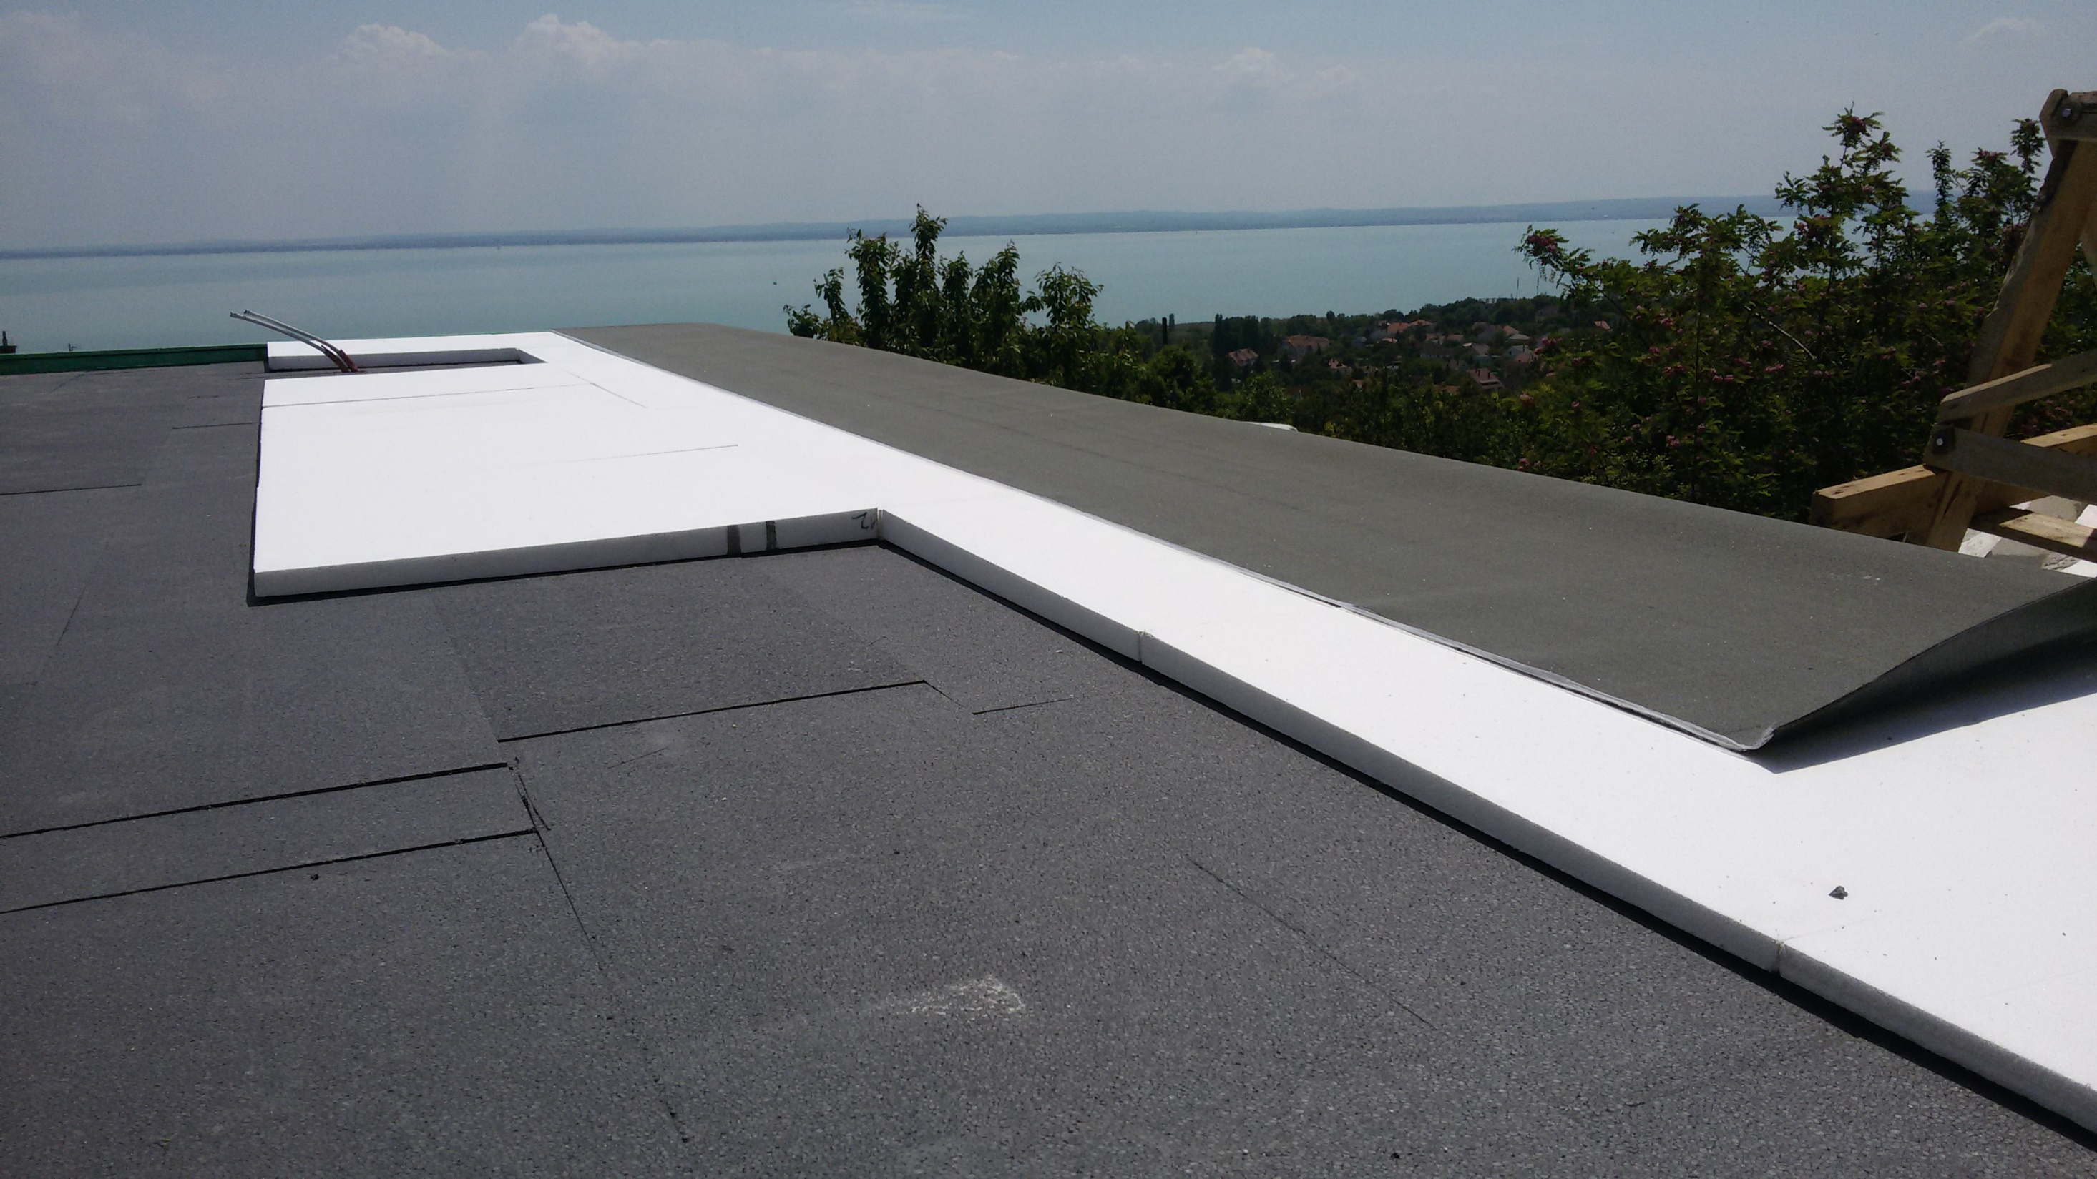

Slide 15
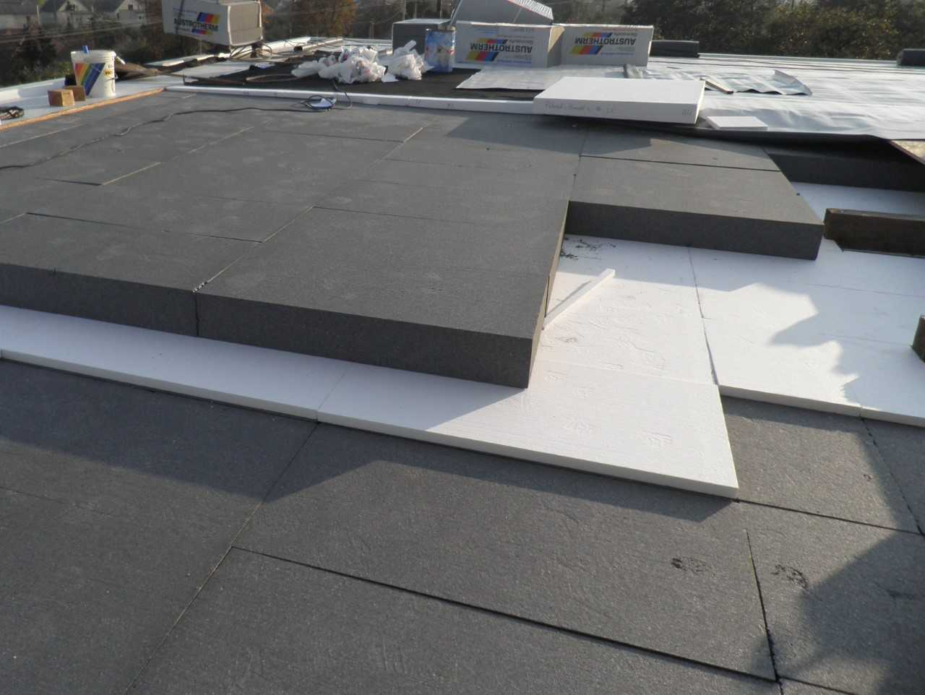

Slide 16
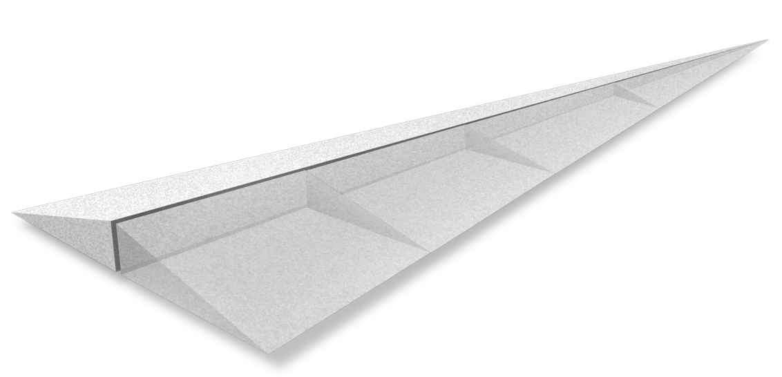
Lejtéskorrekció
Lejtéskorrekció
  ► szerkezet megadja a tető lejtését
  ► vonalra lejtés → pontralejtés kialakítása
AT-N100 LKR
AT-N150 LKR
AT-N200 LKR

Slide 17

Lejtéskorrekció kialakítása

Slide 18
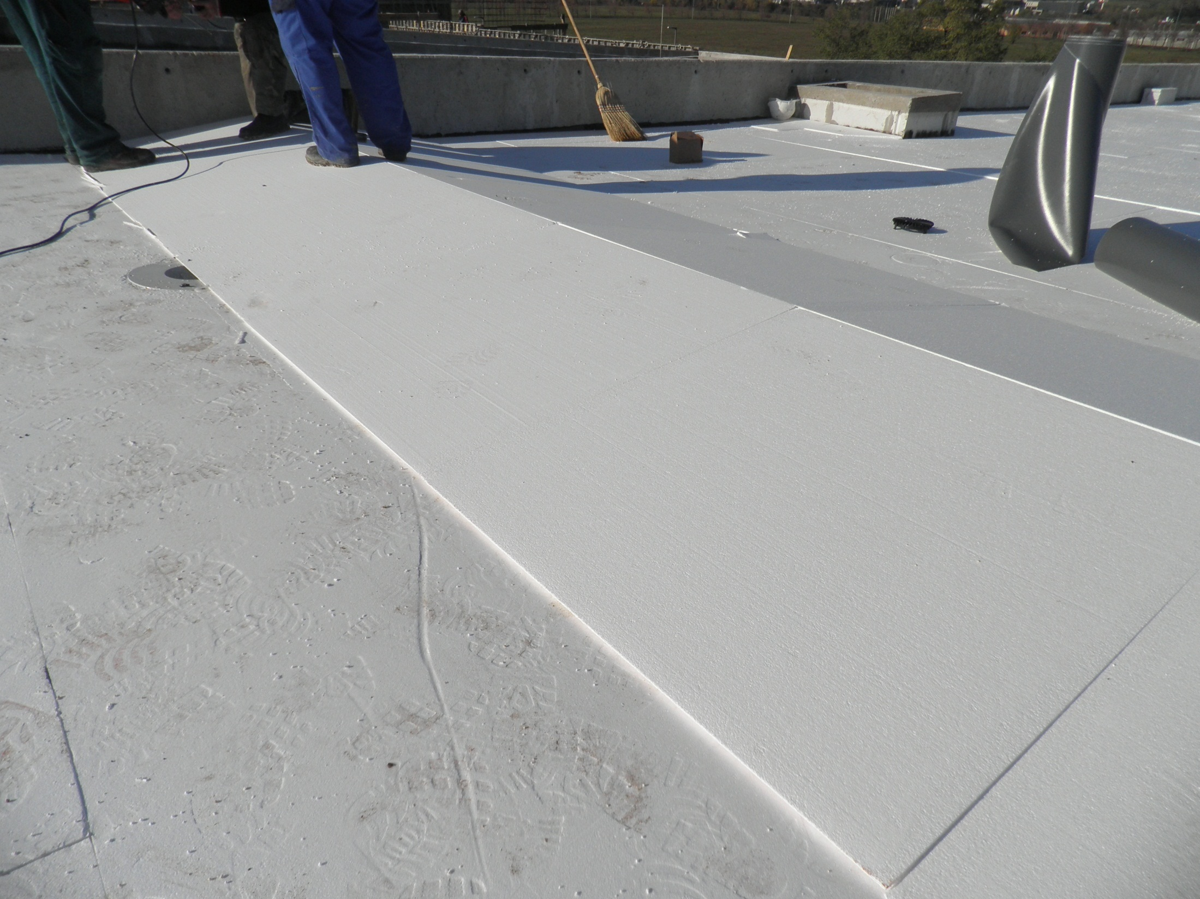

Slide 19
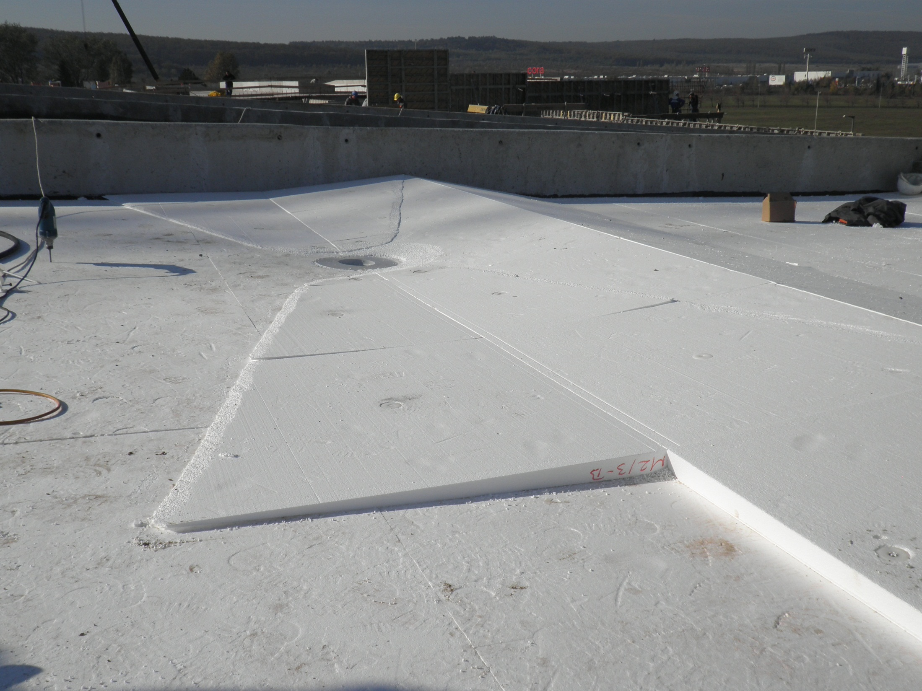

Slide 20
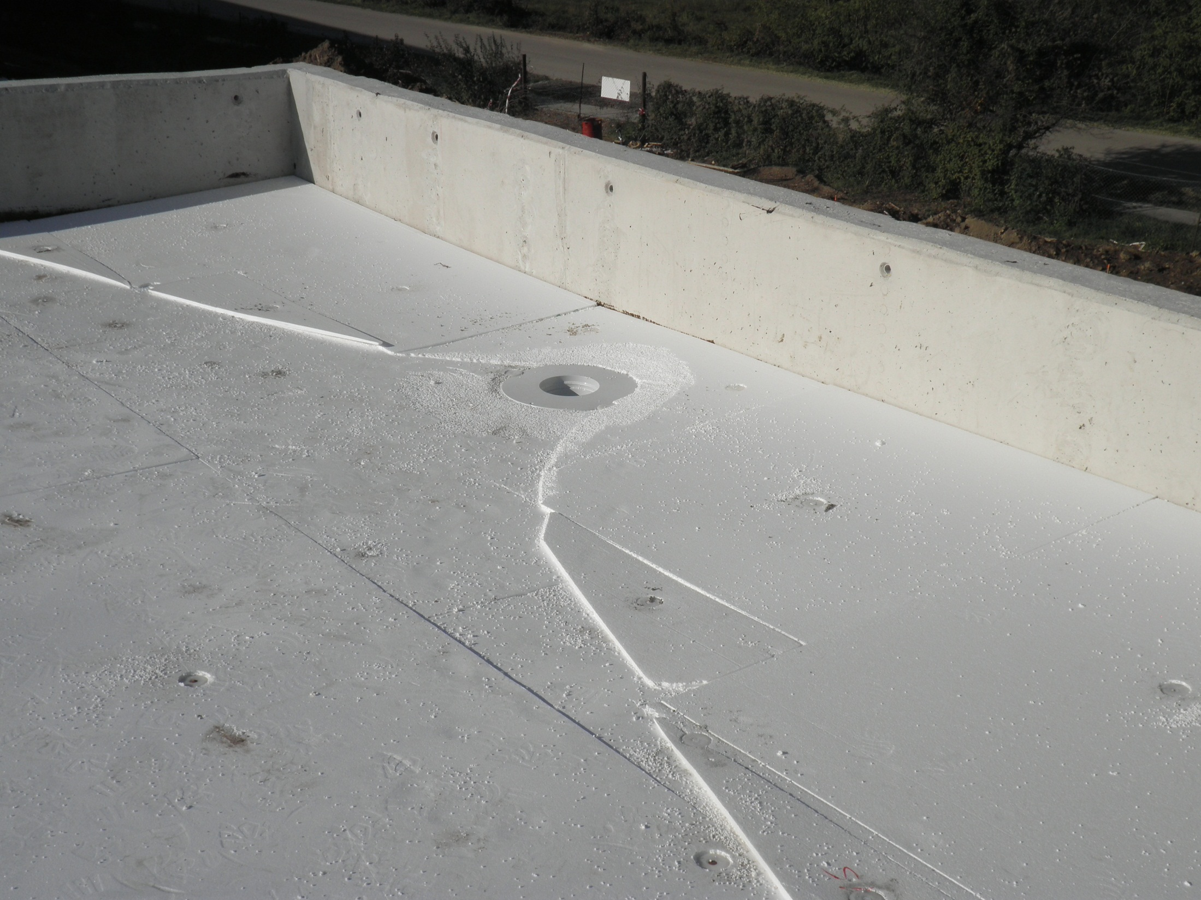

Slide 21
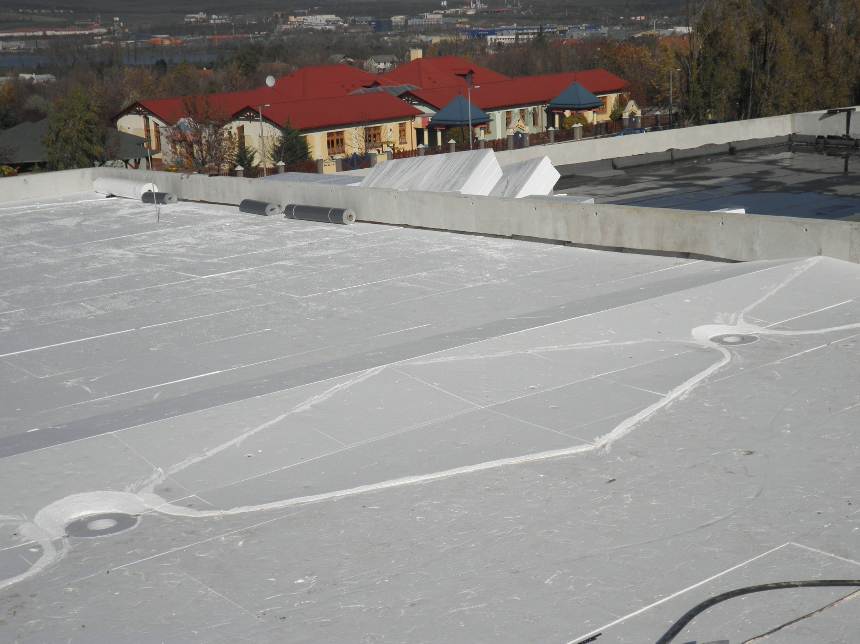

Slide 22
Tetőzzünk!
2. Lapostetők fordított rétegrenddel

Slide 23
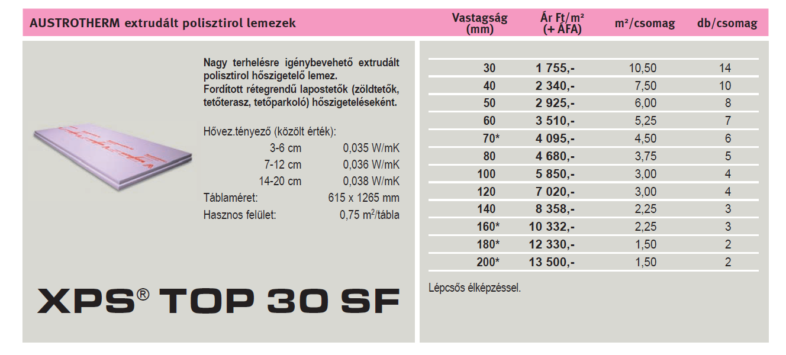
Vastagsági méretek
Hővezetési tényező W/mK | d (cm) | Elérhető U érték W/m²K
0,038 | 20 | 0,19 W/m²K

Slide 24
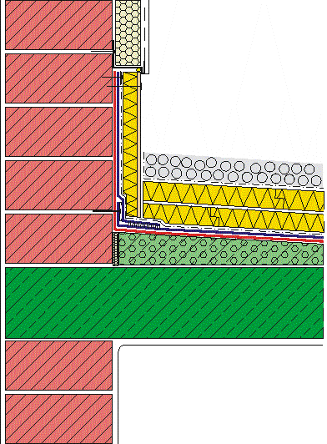

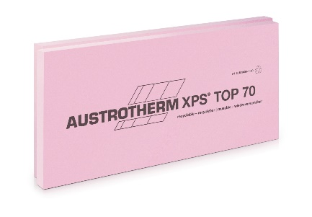
Rétegszám

Slide 25
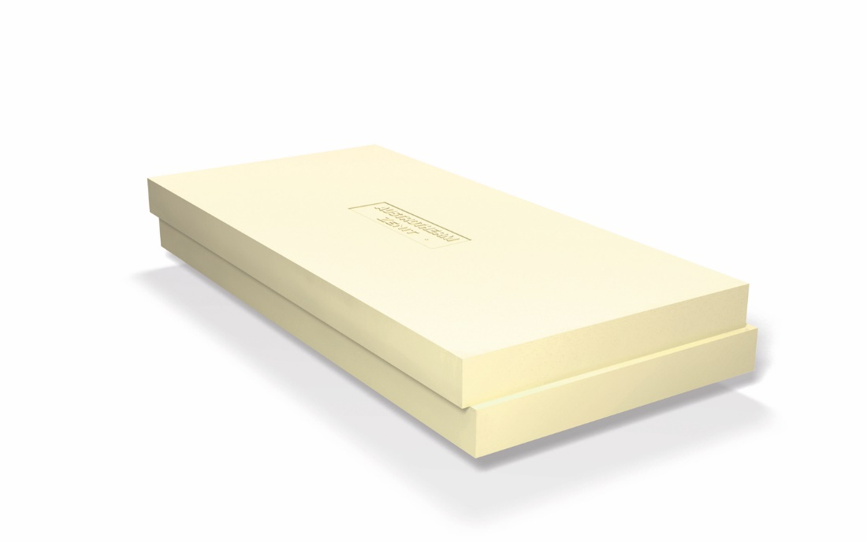
Zenit®
A probléma megoldása 1. Zenit®
Formahabosított expandált polisztirolhab fordított tetők hőszigetelésére
Hővezetési tényező:
0,035 W/mK – minden vastagsága!
Maximális vastagság: 40 cm

Slide 26
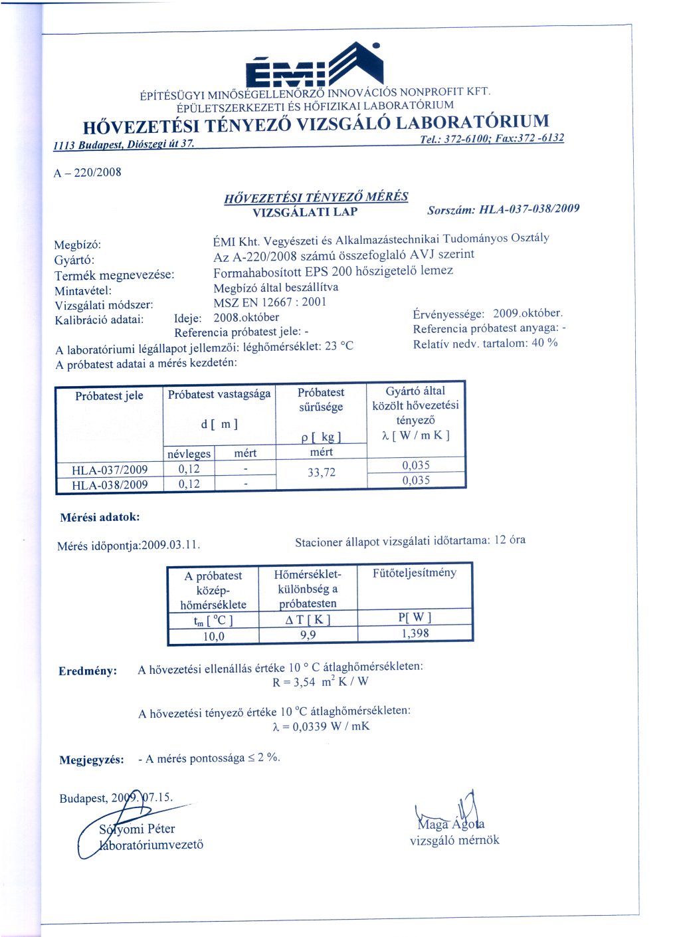
Zenit®
Műszaki adatok

Slide 27

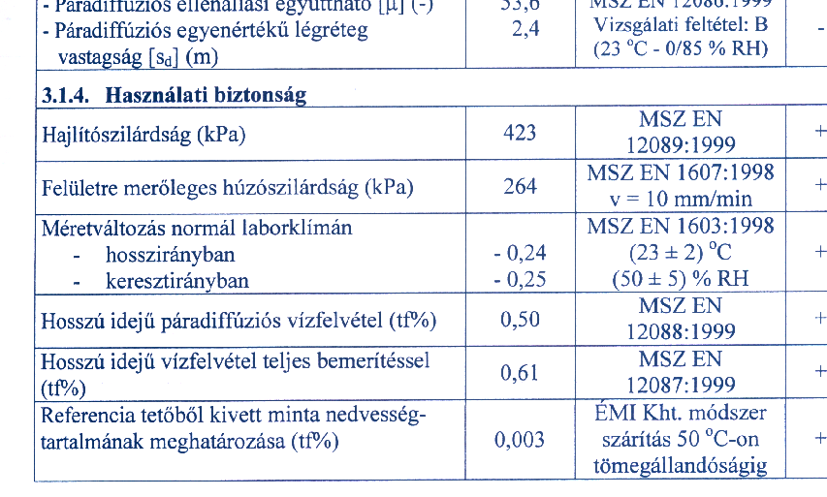
Zenit®
Utóellenőrzések

Slide 28
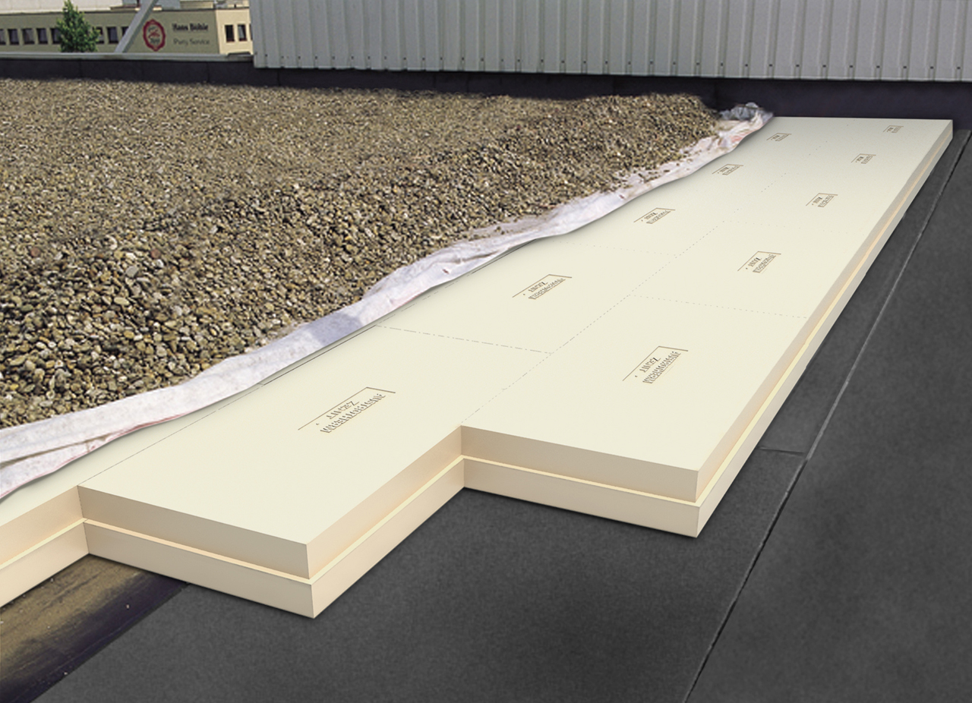

Slide 29
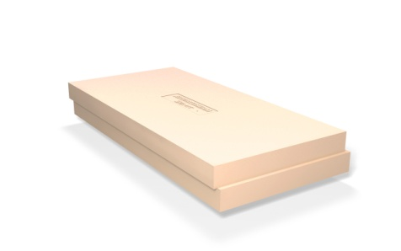
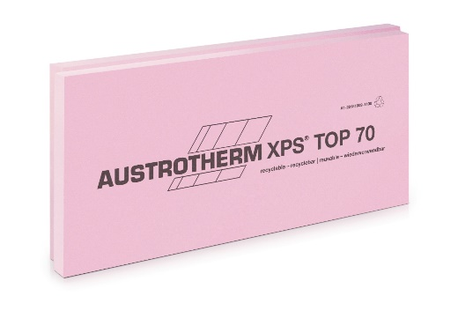
Zenit®
Korlátok
Nyomószilárdság Hővez. tényező
200 kPa λ=0,035 W/mK
700 kPa-ig λ=0,035 - 0,042 W/mK

Slide 30
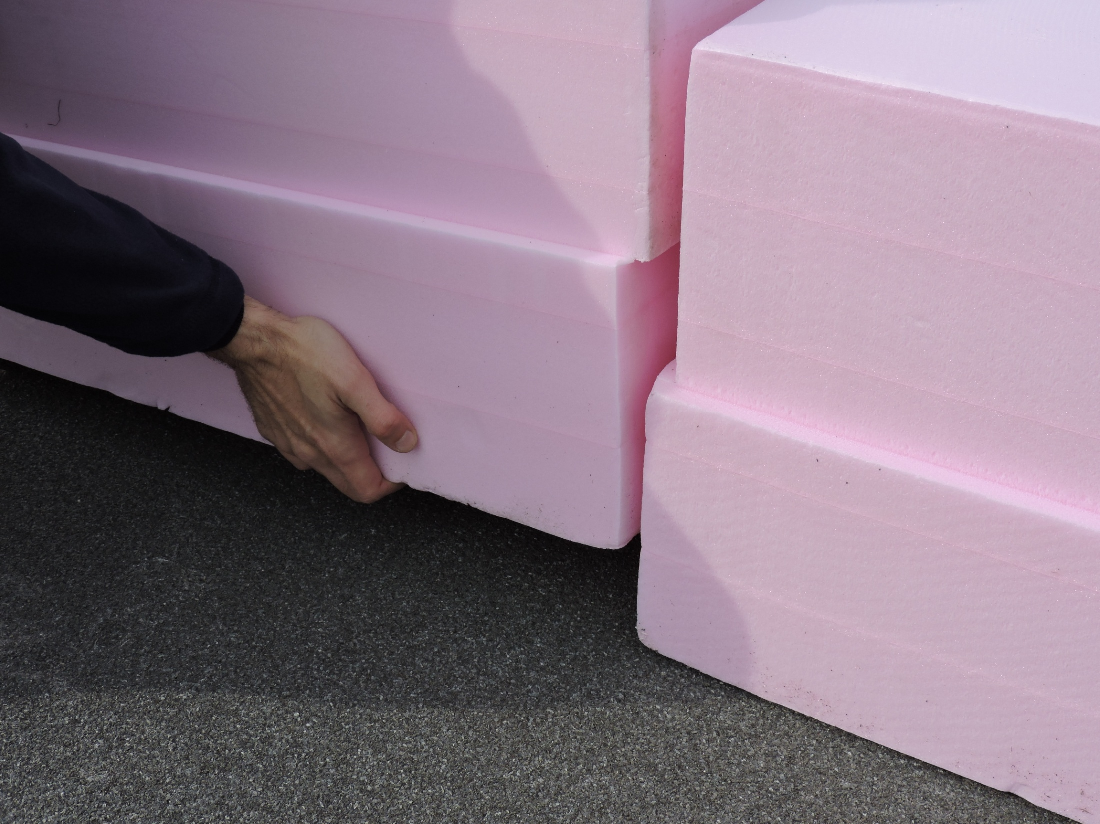
A probléma megoldása 2. XPS TB

Slide 31
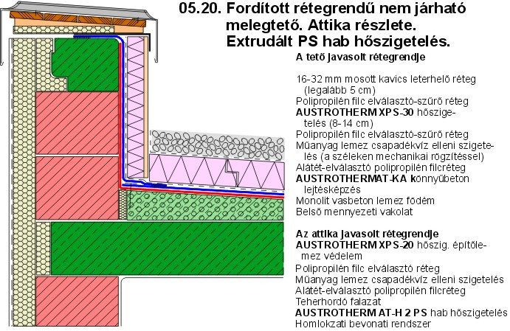
Nem kettő, nem több. Egy réteg, 40 cm
40 cm

Slide 32


XPS Premium
0,035
W/mK
Austrotherm
Zenit
λ
0,035
W/mK
Austrotherm XPS
TOP 30/50/70
0,027
W/mK
Austrotherm XPS Premium

Slide 33
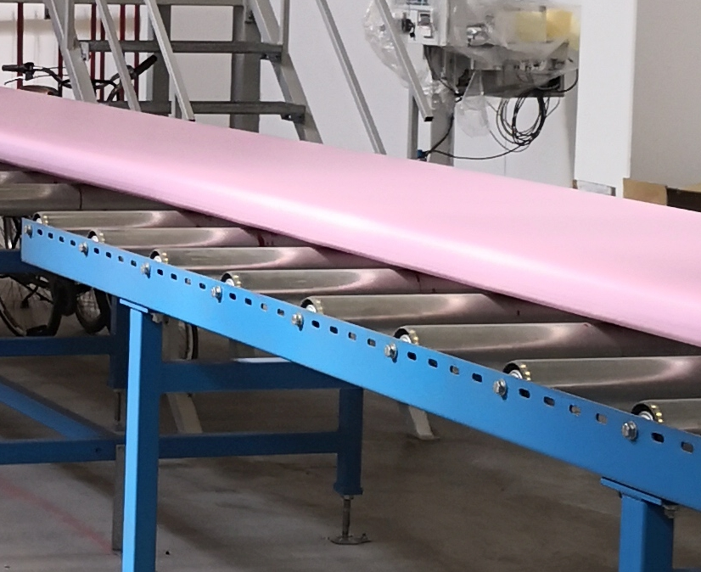
Xps premium

Slide 34
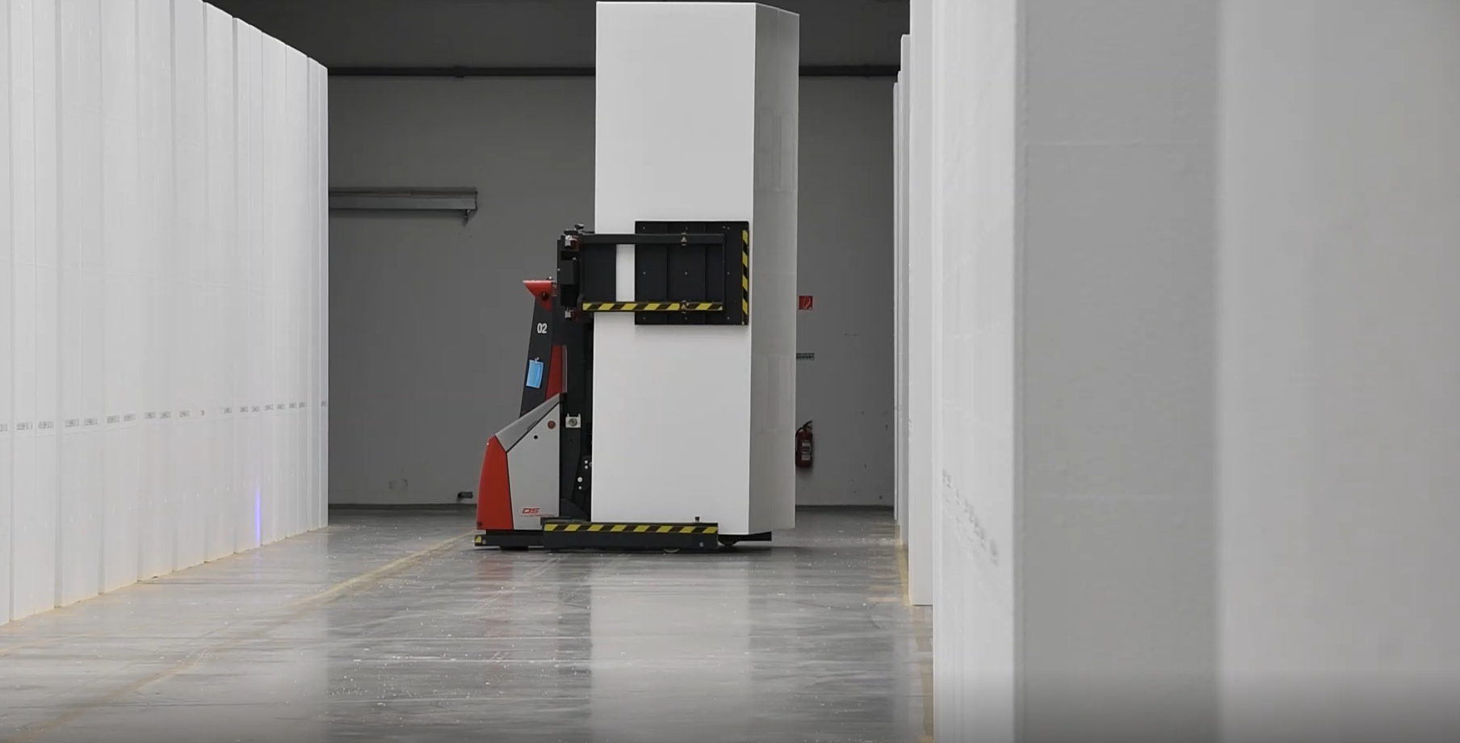
Korszerű gyártás

Slide 35

Köszönöm a figyelmet!
Időtálló minőség

